Slide 1
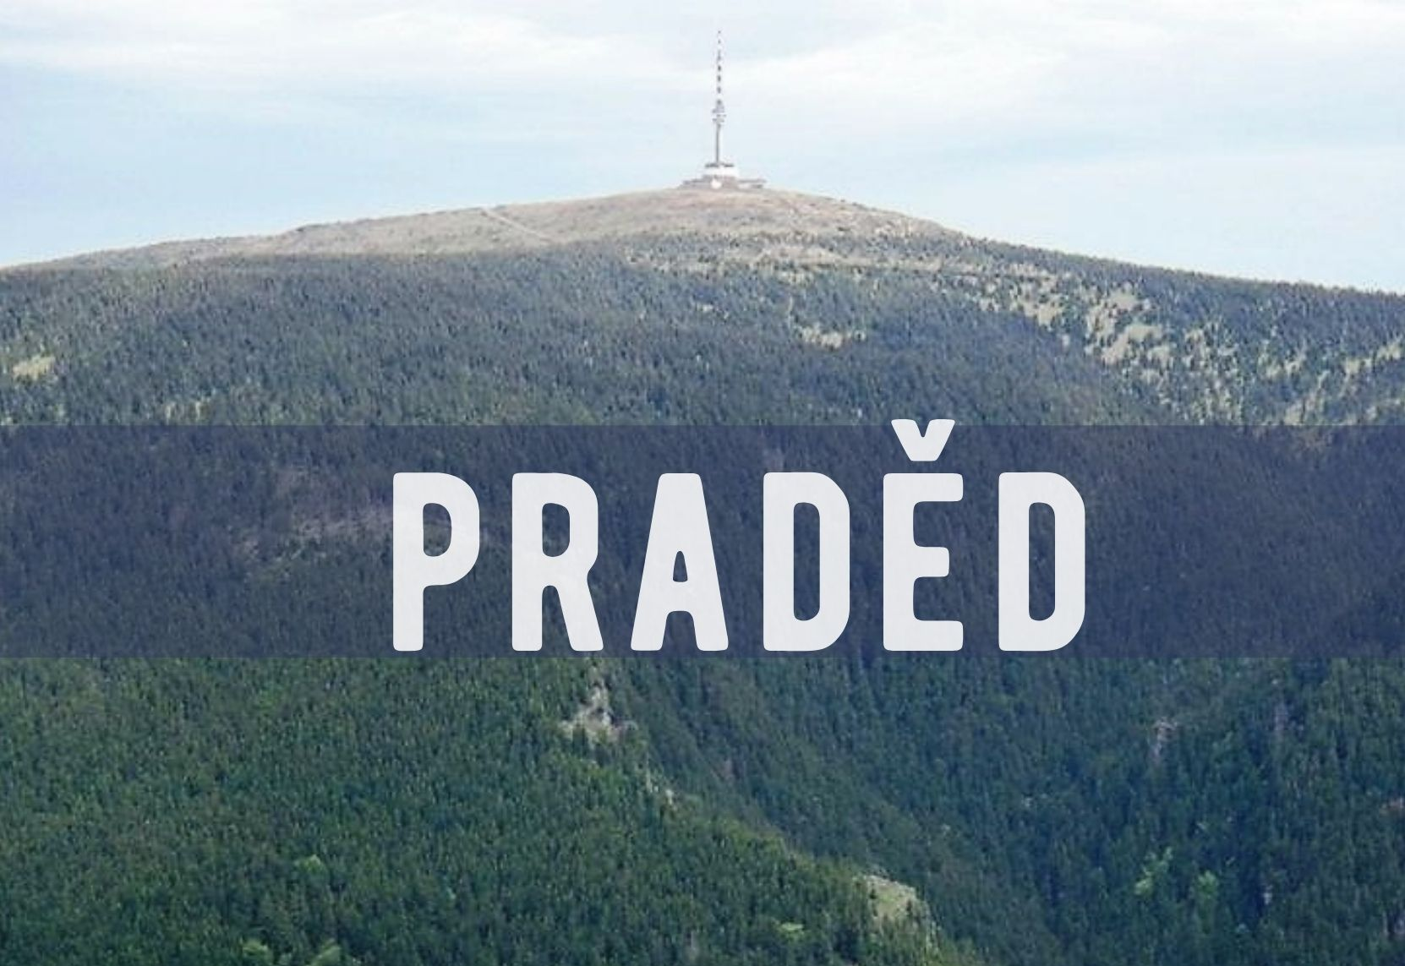

Slide 2

NADMOŘSKÁ VÝŠKA
1638

Slide 3
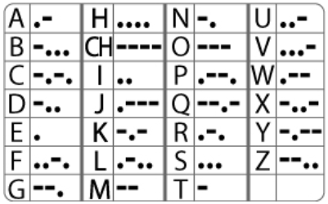
.---/ ./ .../ ./ -. /../ -.-/ -.--/
POHOŘÍ

